Slide 1

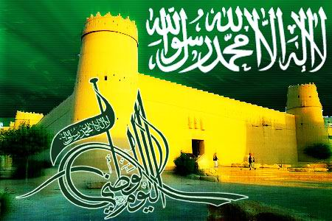

Slide 2

الدرس الخامس (المسلمات والبراهين الحرة )
خلق الإنسان على فطرة الإسلام ولذلك نجد أن مبادئ الإسلام هي المسلمات أو الحقائق التي يجب الاعتماد عليها,لاشتقاق القوانين التي تتوافق مع طبيعته وتيسر علية حياته .كذلك الأمر في الهندسة,فهناك بعض العبارات التي يسلم بصحتها,وعليها يبني برهان النتائج الهندسية الأخرى

Slide 3

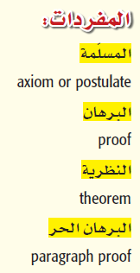
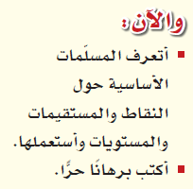
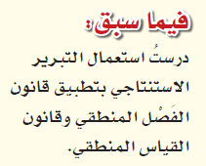

Slide 4

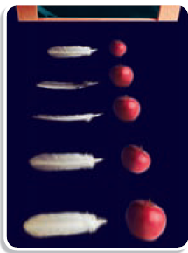
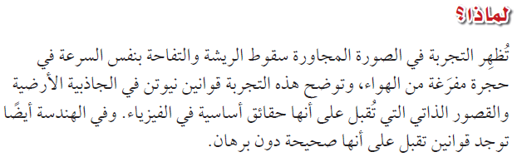
1- لماذا لاتسقط التفاحة والريشة بالسرعة نفسها خارج الحجرة المفرغة من الهواء ؟
ج1 – مقاومة الهواء تجعل الريشة تسقط ابطأ من التفاحة
2- ما الفرق بين القانون والنظرية حسب اعتقادك ؟
ج2 – القوانين تقبل بوصفها حقيقة صحيحة والنظريات تحتاج برهان

Slide 5

المسلمة: هي عبارة تقبل على إنها صحيحة دون برهان

Slide 6
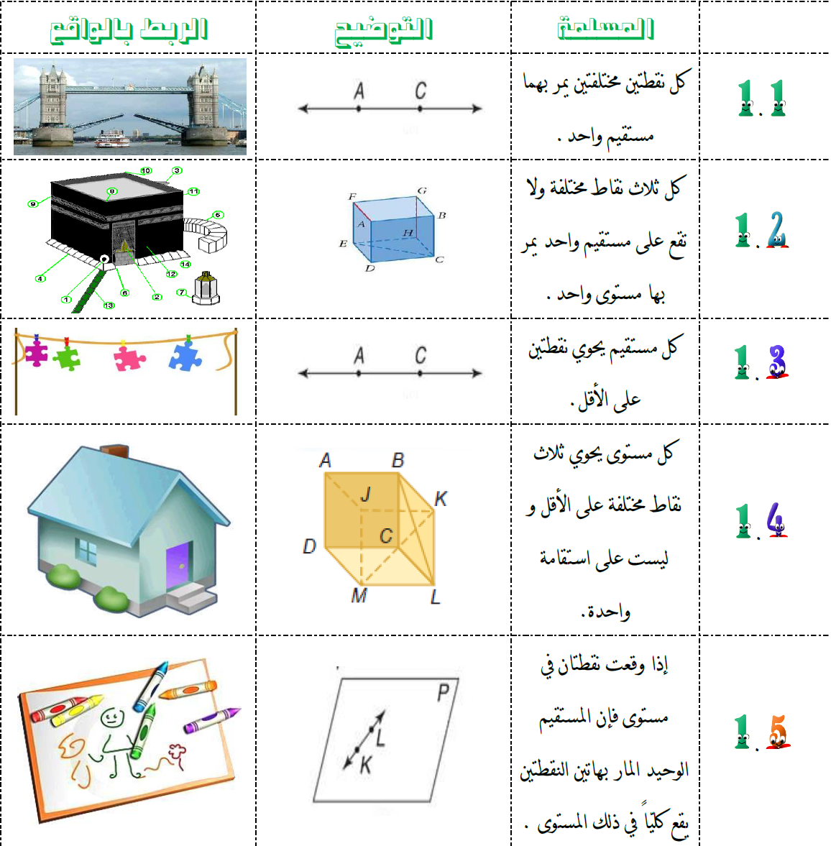

Slide 7
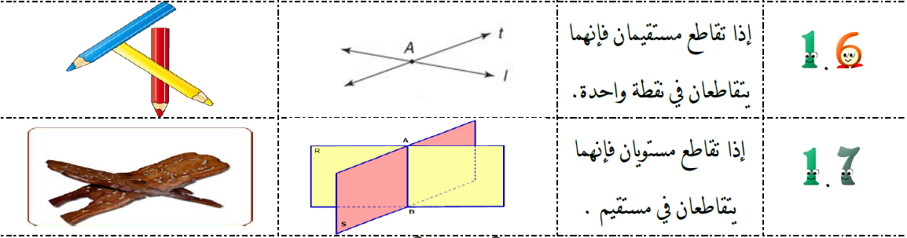

Slide 8
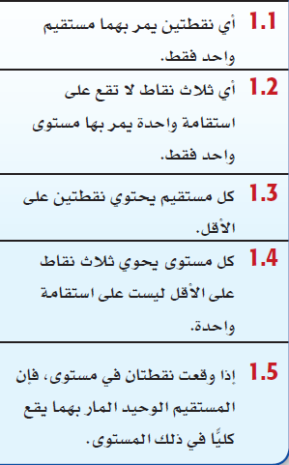




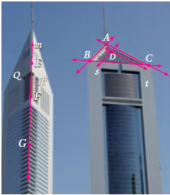

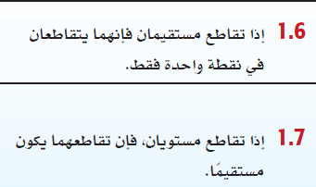

Slide 9




Slide 10



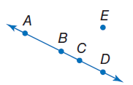




Slide 11
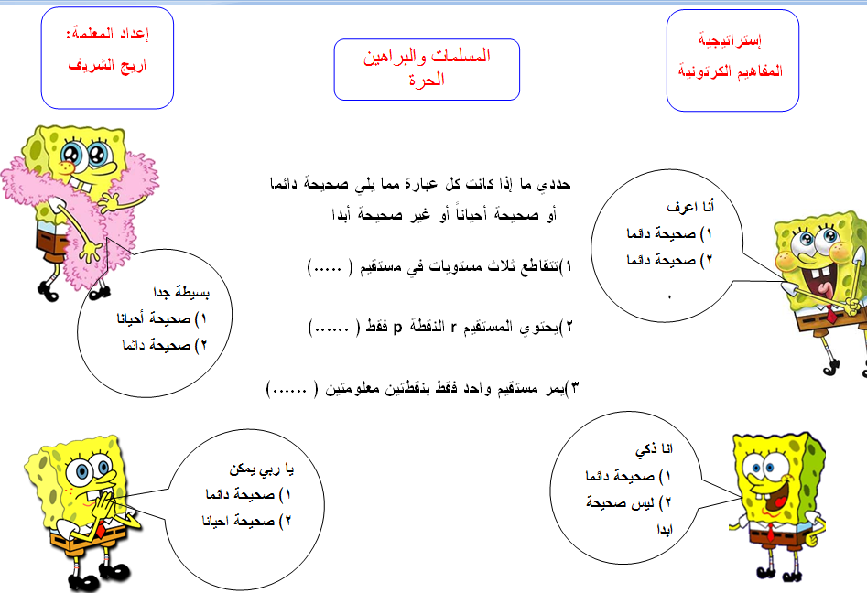

Slide 12

عبارة تم اثباتها ويمكن استخدامها في البراهين للتبرير

Slide 13

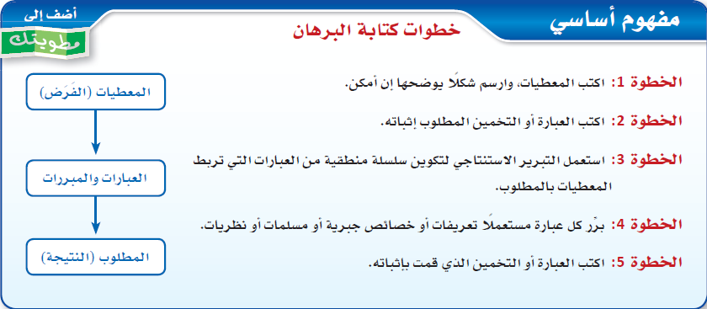



Slide 14



Slide 15

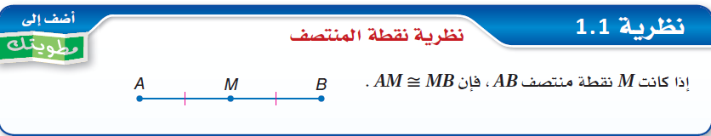

Slide 16

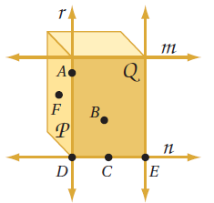







Slide 17
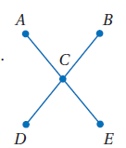
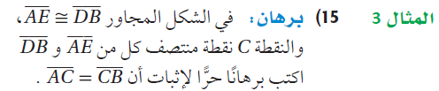
(13

Slide 18


الواجب :

Slide 19

وفي النهاية

